Slide 1





Op alle foto’s en afbeeldingen berust auteursrecht. Die mogen niet zonder expliciete toestemming van RBConnect verder verspreid worden.

Slide 2
Workshop
Grip op duurzaamheidsregels
Met één praktische aanpak de regie pakken en ketenwetgeving beheersbaar maken
Plaats • Datum
Notes:
Deze workshop is een korte introductie van de roadmap Regie op ketenwetgeving. Niet alle stappen van de roadmap kunnen uitvoerig worden toegelicht. Het moet worden gezien als teaser voor een 2-daagse training.

Slide 3

Welkom!
© Chalermchonchan

Slide 4
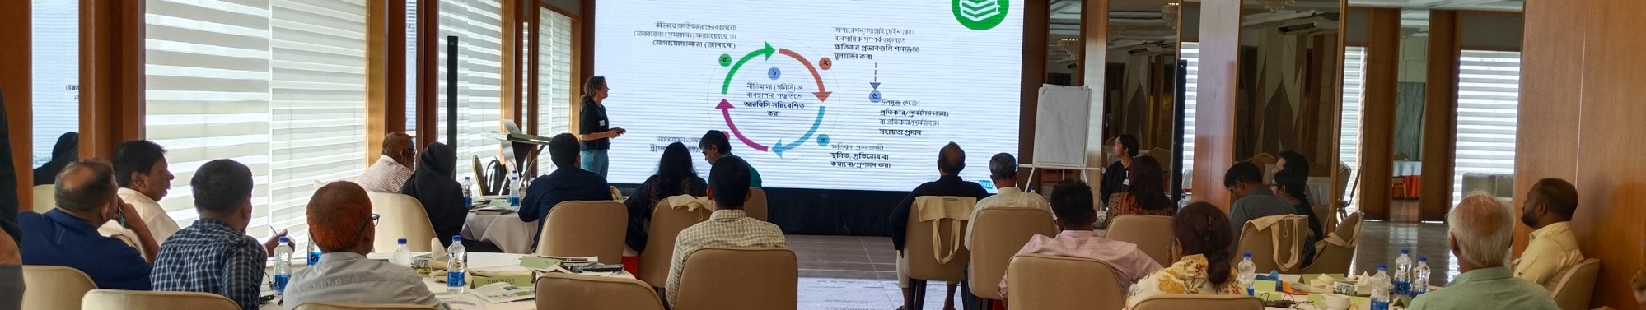

Wie zijn wij?
Wij geloven in een duurzame en eerlijke wereld. Door kennis en expertise op het gebied van verantwoord en duurzaam ondernemen te delen en te vergroten, streven we naar betekenisvolle en blijvende veranderingen in waardeketens.
RBConnect is kennis- en impactgedreven, met een sterke focus op samenwerking.

Slide 5
Wie zijn jullie?
Stel jezelf en je bedrijf even kort voor
FOTO VAN BRANCHE/ SECTOR

Slide 6

Waarom deze workshop?
Steeds meer Europese regels over verantwoord en duurzaam ondernemen
Elke wet heeft eigen doelen, regels en toezicht
Wat ontbreekt is een geïntegreerde aanpak van de bestaande regels
Roadmap naar regie op ketenwetgeving
Slimmer en efficiënter aan wetgeving voldoen
Minder dubbel werk, dalende kosten en regeldruk
Versterken Nederlandse waardeketens en leveringszekerheid
Meer positieve impact in de waardeketens

Slide 7

Achtergrond van deze workshop
Deze training is ontwikkeld binnen het project ‘Geïntegreerde implementatie van EU-duurzaamheidswetgeving’. In dit project werd gekeken hoe bedrijven duurzaamheidsregels en richtlijnen integraal kunnen aanpakken samen met de betrokken project partners:
Het project werd gefinancierd door:

Slide 8
Wat gaan we vandaag doen?
Tijd | Wat
10’ | Welkom en introductie
20’ | Waarom starten met de roadmap naar regie op ketenwetgeving?
40’ | Introductie Roadmap
20’ | Toepassing delen van de roadmap op Maison Vermeer
30’ | Gesprek over de roadmap
Roadmap naar regie op ketenwetgeving

Slide 9

Waarom starten met de roadmap?
© sams sujosh

Slide 10
• EU: Corporate Sustainability Due Diligence Directive (CSDDD)
• Norway: Transparency Act
• EU: Ban on Goods Made Using Forced Labour
• First edition of the United Nations Guiding Principles on Business and Human Rights (UNGPs)
Omnibus
2022
2024
Japan:
• Guidelines on Human Rights in Responsible Supply Chains
• China: Corporate Sustainability Reporting Standards (CSRS
• Review of the OECD guidelines
• UK: Modern
Slavery Act
• EU: Conflict Minerals Regulation
• NL: Child Labour Due Diligence Law
2011
2015
2017
2019
2022
2024
2027
2010
1976
2014
2016
2018
2021
2023
2025
OECD guidelines
• Beginning of UN Treaty Process on BHR
• France: Duty of Vigilance Law
• Australia: Modern Slavery Act
• US:
Uygyur Forced Labour Prevention Act
• South Korea: Proposal on Bill for HR and Environmental Protection
• Thailand:
Draft act on the promotion of business conduct
• EU: Non-Financial Reporting Directive
2018
• EU: Regulation on deforestation-free products
• OECD Due Diligence Guidance for Responsible Business Conduct
• EU: Corporate Sustainability Reporting Directive
• Germany: Supply Chain Act
Mandatory
2023
Voluntary
• Update OECD guidelines

Slide 11


Van Verplichting
naar Voorsprong
Wetgeving kan meer zijn dan alleen een compliance vraagstuk.
Er zijn ook kansen:
Toegang tot én voorkeur in de markt
Nieuwe commerciële kansen
Sterkere positie richting financiers en investeerders
Betere strategische besluitvorming
Meer controle over risico’s en continuïteit
© Petmal (iStock-1344923073)
Notes:
Zolang bedrijven wetgeving als een compliance vraagstuk zien, is het moeilijk hier draagvlak voor te creeeren en wordt het een kostbare exercitie.
Toegang tot én voorkeur in de markt: Duurzaamheidseisen worden steeds vaker een basisvoorwaarde om mee te doen. Bedrijven die hun zaken op orde hebben én dit kunnen onderbouwen, blijven niet alleen toegang houden tot klanten en aanbestedingen, maar worden ook eerder gekozen als partner.
Nieuwe commerciële kansen: Door beter inzicht in je keten, impact en klantvragen zie je waar je je aanbod kunt verbeteren of vernieuwen. Dat kan leiden tot nieuwe producten, diensten of markten die aansluiten op veranderende vraag.
Sterkere positie richting financiers en investeerders: Bedrijven die inzicht hebben in hun prestaties en risico’s worden vaker gezien als stabiel en toekomstgericht. Dat vergroot de kans op financiering en kan zelfs ook zorgen voor gunstigere financieringsvoorwaarden.
Betere strategische besluitvorming: Je beschikt over concretere informatie over je producten, keten, risico’s en afhankelijkheden. Daardoor kun je investeringen, inkoopkeuzes en langetermijnbeslissingen beter onderbouwen.
Meer controle over risico’s en continuïteit: Door beter inzicht in je keten en afhankelijkheden voorkom je verrassingen en verstoringen. Dat maakt je organisatie minder kwetsbaar en beter voorbereid op veranderingen in de markt.

Slide 12
Wat nemen we deze workshop mee?
Wetgeving
Omschrijving
Ingangsdatum
Due Diligence wetgeving
Corporate Sustainability Due Diligence Directive (CSDDD)
Implementatie due diligence (zes stappen) als integraal onderdeel van bedrijfsvoering
Jul. 2029
Risico/ product specifieke wetgeving
Conflict Mineralen Verordening (CMR)
Verplicht importeurs om due diligence te doen en te rapporteren op 3TG mineralen
2021
Ontbossingsverordening (EUDR)
Verbod import producten en afgeleiden gemaakt met ontbossing (rundvlees, cacao, koffie, palmolie, rubber, soja en hout)
Dec. 2026
Batterijen Verordening (EUBR)
Due diligence voor nikkel, kobalt, grafiet, lithium en hierop gebaseerde chemische verbindingen
Aug. 2027
Gedwongen arbeid verordening (FLR)
Verbod import, verkoop en export van producten die gemaakt zijn met dwangarbeid
Dec. 2027
Transparantie wetgeving
Corporate Sustainability Reporting Directive (CSRD)
Jaarlijks duurzaamheidsinformatie publiceren in lijn met de European Sustainability Reporting Standards (ESRS’en)
2025
Overige
Taxonomie
Classificatiesysteem voor duurzame economische activiteiten, gekoppeld aan rapportageverplichtingen
2025
Notes:
De informatie in deze training is ook breder toepasbaar op andere wetten en duurzaamheidsonderwerpen.

Slide 13

Doel: beschermen van mens & milieu
• OESO-richtlijnen: Alle mensenrechten, negatieve effecten op milieu en klimaat
• CSRD: Environmental, Social (incl. Human Rights) and Governance issues
• EUBR: Risico’s op gebied van milieu, klimaat en gezondheid van de mens, mensenrechten, arbeidsrechten en arbeidsverhoudingen & gemeenschapsleven, incl. inheemse volken.
• EUDR: Ontbossing, bosdegradatie & nationale illegaliteit
• CSDDD: alle mensenrechten, met inbegrip van alle vijf fundamentele beginselen en rechten op het werk & negatieve milieueffecten (meetbare aantasting) of gerelateerd tot menselijk welzijn
• FLR: dwangarbeid of verplichte arbeid
Begin
Richt in
Pak aan
Meet - deel
Werk samen
Notes:
In deze wetten worden verschillende termen gebruikt voor wat je in kaart moet brengen. Je komt bijvoorbeeld woorden tegen als risico’s, impacts, effecten of gevolgen. Daarmee worden zowel situaties bedoeld die nog kunnen ontstaan, als problemen die al spelen in de praktijk. In deze training gebruiken we zoveel mogelijk de term risico’s.

Slide 14
De keten
Upstream
Downstream
Begin
Richt in
Pak aan
Meet - deel
Werk samen

Slide 15
De keten volgens de CSRD
Upstream
Downstream
Begin
Richt in
Pak aan
Meet - deel
Werk samen

Slide 16
De keten volgens de CSDDD
Upstream
Downstream
Begin
Richt in
Pak aan
Meet - deel
Werk samen

Slide 17
De keten volgens de EUDR
Upstream
Downstream
Begin
Richt in
Pak aan
Meet - deel
Werk samen

Slide 18
De keten volgens de EUBR
Upstream
Downstream
Begin
Richt in
Pak aan
Meet - deel
Werk samen

Slide 19
De keten volgens de FLR
Upstream
Downstream
Begin
Richt in
Pak aan
Meet - deel
Werk samen

Slide 20
De keten volgens de CMV
Upstream
Downstream
Begin
Richt in
Pak aan
Meet - deel
Werk samen

Slide 21
De keten integraal volgens 6-stappen
Upstream
Downstream
Begin
Richt in
Pak aan
Meet - deel
Werk samen

Slide 22


De basis 1: het doel
Voorkomen, verminderen en/of herstellen van negatieve gevolgen van
bedrijfsactiviteiten op mens en/of milieu, incl. klimaat
Notes:
Het eerste gedeelde element is de doelstelling. Zoals al is vastgesteld, beogen alle relevante wetten hetzelfde: het voorkomen en verminderen van negatieve gevolgen van bedrijfsactiviteiten voor mens, milieu en klimaat, waarbij het doorgaans niet alleen om de eigen activiteiten gaat maar ook om die van ketenpartners.

Slide 23
De basis 2: de waardeketen
Waarom staat de keten centraal in duurzaamheidswetgeving?
“Governance gap”: juridische systemen zijn niet meegegroeid met economische systemen
Het grootste deel van de (potentiële) negatieve milieu- en mensenrechtenimpacts zitten upstream & downstream (incl. scope 3-emissies): vaak buiten de EU maar binnen Europese waardeketens
Het tekort aan grondstoffen noopt tot een circulaire economie en materiaaltransitie: dat kan alleen als je ketenbreed stuurt en data deelt.
Verduurzaming vereist systeemverandering: waardeketens verbinden alle schakels om dat mogelijk te maken
Notes:
In dat laatste ligt ook gelijk het tweede gedeelde element besloten: een ketencomponent. Vrijwel alle relevante wetten vragen van bedrijven dat zij zicht hebben op hun keten: wie hun ketenpartners zijn, waar zij opereren en welke risico’s verbonden zijn aan activiteiten in de keten. In sommige wetten wordt daarnaast verwacht dat bedrijven actief stappen ondernemen om die risico’s te beperken of ervoor te zorgen dat hun ketenpartners dat (kunnen) doen.

Slide 24
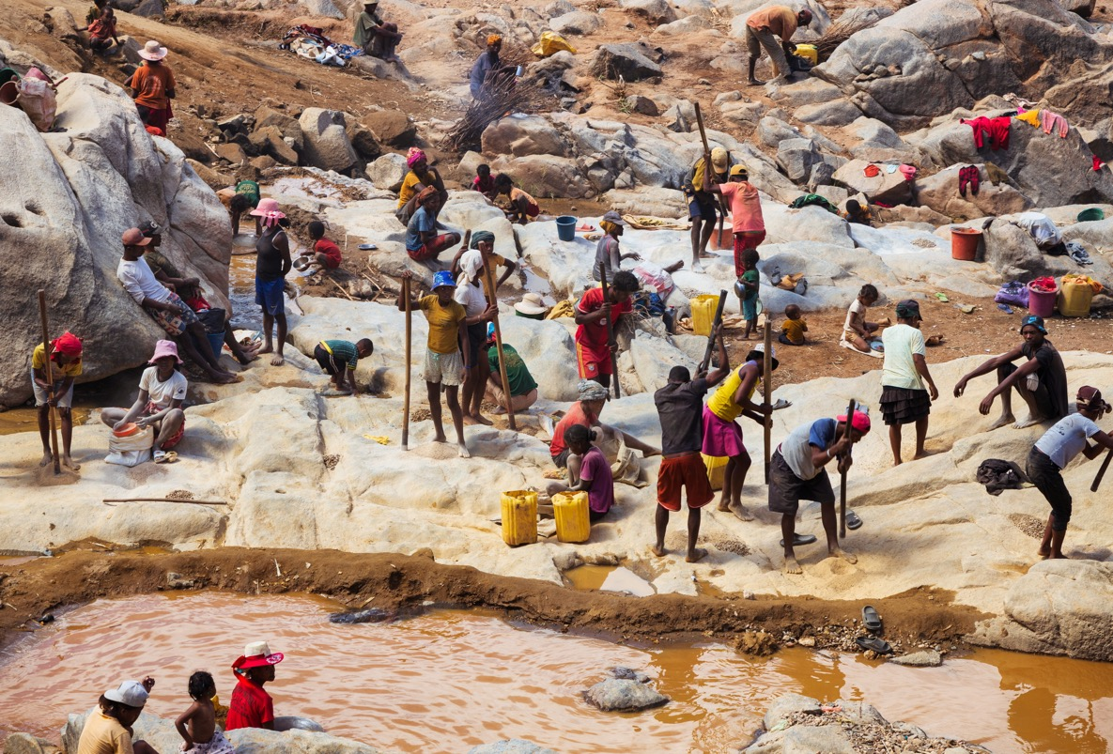
De basis 3: gedeelde werkelijkheid
© MWayOut (iStock)
Notes:
Uit deze twee elementen volgt een derde: een gedeelde werkelijkheid. Omdat de doelstelling dezelfde is én de aanpak via ketens loopt, richten alle wetten zich op grotendeels dezelfde werkelijkheid. Een kobaltmijn in de DRC, een textielfabriek in Bangladesh, een palmolieplantage in Indonesië — wat daar gebeurt is relevant voor meerdere wetten tegelijk. Wie die werkelijkheid eenmalig goed in kaart brengt, beschikt over een gemeenschappelijke basis van waaruit wet-specifieke vereisten benaderd kunnen worden als variaties op hetzelfde thema in plaats van als afzonderlijke thema’s.
Tsiribihina riverbed panning for gold Madagascar
i-stock MWayOut

Slide 25
De basis 4: OESO 6-stappenmodel
Grip krijgen op waardeketens doe je door het implementeren van het 6-stappenmodel :
  Stap 1 • Integreren van MVO in beleid en bedrijfsvoering
  Stap 2 • Identificeren en beoordelen negatieve gevolgen
  Stap 3 • Stoppen, voorkomen en beperken negatieve gevolgen
  Stap 4 • Monitoren van doeltreffendheid acties
  Stap 5 • Communiceren over beleid, risico’s, acties en resultaten
  Stap 6 • Herstellen van schade of hieraan meewerken
Basis van dit 6-stappenmodel ligt in de OESO-richtlijnen voor multinationale ondernemingen. Nederlandse overheid verwacht dat alle bedrijven met internationale ketens deze implementeren.
Alle MVO-wetgeving wereldwijd leunt op deze OESO-richtlijnen
Notes:
Het vierde gedeelde element geeft gelijk een suggestie voor een logische basis voor de geïntegreerde benadering. Vrijwel alle relevante wetten bevatten elementen die terug te voeren zijn tot één of meer stappen van het OESO 6-stappenmodel voor due diligence, of een functioneel equivalent daarvan. De mate van overlap kan daarbij wel sterk variëren: de verplichtingen in de CSDDD, Conflictmineralenverordening en Batterijenverordening vertonen sterke parallellen met (elementen van) alle zes de stappen, terwijl het bij de EUDR en de CSRD bijvoorbeeld niet om alle stappen gaat en ook de functionele equivalentie minder sterk is. Bij andere wetten, zoals CBAM of EVOA (die ziet op grensoverschrijdend afvalvervoer) gaat het slechts om een enkel element.
Ongeacht de nuances geldt dat overeenkomsten met elementen uit het OESO 6-stappenmodel in veel wetten terug te vinden zijn, niet alleen in de wetten met betrekking tot verantwoord ondernemen die er direct op zijn gebaseerd, maar ook in andere duurzaamheidswetten. Datzelfde kan gezegd worden van wetgeving buiten de EU-duurzaamheidscontext. De Risico-Inventarisatie en -Evaluatie uit de Arbowet (die bedrijven verplicht arbeidsrisico’s systematisch te identificeren en aan te pakken), de zorgplicht in milieuwetgeving en het civiele aansprakelijkheidsrecht, de cliëntenonderzoeksverplichting uit de Wwft en het systematische voedselveiligheidsmanagement op basis van risicoanalyse uit de Algemene Levensmiddelenverordening — zij werken allemaal vanuit dezelfde grondlogica.
Dat is geen toeval. Het OESO 6-stappenmodel is in de kern een heel logisch model voor situaties waarin het gaat om het vermijden of adresseren van negatieve gevolgen van activiteiten op anderen: wees je bewust van wat je doet (of wat je ketenpartners doen), beoordeel de risico’s daarvan voor anderen, neem maatregelen, stuur zo nodig bij, wees transparant over wat je doet en zet recht wat verkeerd is gegaan. Die logica is universeel genoeg om in zeer uiteenlopende wettelijke contexten herkenbaar te zijn, ook onder andere noemers.
Dat maakt het OESO 6-stappenmodel tot een bruikbaar vertrekpunt voor de geïntegreerde benadering: het is het enige instrument dat tegelijk de ketencomponent én de due diligence-proceslogica omvat die vrijwel alle relevante wetten met elkaar delen, en het biedt bedrijven een herkenbare processtructuur waarop de wet-specifieke vereisten als differentiaties kunnen worden geënt.
Deze conclusie wordt verder versterkt door een aantal praktische kenmerken van het model. Het is openbaar en laagdrempelig beschikbaar, in veel talen vertaald en er zijn allerlei handreikingen en instrumenten ontwikkeld voor de uitleg en toepassing ervan, zowel door de OESO zelf als door anderen. Het is bovendien een breed geaccepteerd internationaal referentiekader: het geldt als normatief kader voor bedrijven in alle OESO-landen, voor bedrijven uit alle sectoren en van alle groottes, voor een brede range aan impacts en voor de gehele keten. En ook buiten de EU worden er in steeds meer landen due diligence wetten ontwikkeld die voortborduren op de OESO-richtlijnen en/of UNGP’s. Bedrijven die het model als vertrekpunt nemen, baseren zich daarmee op een internationaal erkend en breed gedragen kader, wat de geïntegreerde benadering ook buiten de EU-context relevant en toepasbaar maakt.

Slide 26
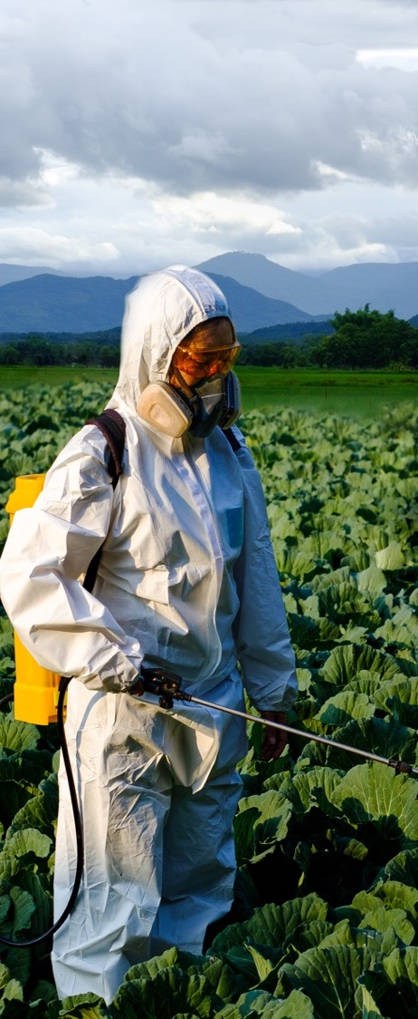
OESO 6-stappenmodel
Grip krijgen op waardeketens doe je door het implementeren van het 6-stappenmodel :
  Stap 1 • Integreren van MVO in beleid en bedrijfsvoering
  Stap 2 • Identificeren en beoordelen negatieve gevolgen
  Stap 3 • Stoppen, voorkomen en beperken negatieve gevolgen
  Stap 4 • Monitoren van doeltreffendheid acties
  Stap 5 • Communiceren over beleid, risico’s, acties en resultaten
  Stap 6 • Herstellen van schade of hieraan meewerken
Basis van dit 6-stappenmodel ligt in de OESO-richtlijnen voor multinationale ondernemingen. Nederlandse overheid verwacht dat alle bedrijven met internationale ketens deze implementeren.
Alle MVO-wetgeving wereldwijd leunt op deze OESO-richtlijnen
© Thicha-studio

Slide 27
OESO 6-stappenmodel
6-stappen OESO (due diligence) | Rapportage (CSRD) | Brede DD wetgeving (CSDDD) | Ontbossing (EUDR) | Dwang-arbeid (FLR) | Batterijen (EUBR) | Conflict Mineralen (CMV)
Waardeketen
1. Integreren
2. Identificeren & beoordelen
3. Stoppen, voorkomen & beperken
4. Monitoren
5. Communiceren
6. Herstellen
Samenwerken met ketenpartners

Slide 28

Wat moet je meer doen?
Als je in de bedrijf de 6-stappen van de OESO implementeert, dan moet je de volgende in ieder geval nog doen om te voldoen aan wetgeving:
Wetgeving | Omschrijving
Brede DD (CSDDD) | • Rapportage in lijn met de rapportage wetgeving (CSRD)
Rapportage (CSRD) | • Financiële materialiteit • Rapportage volgens bepaalde indicatoren (ESRS) • Externe controle door accountant
Conflict Mineralen (CMV) | • Verplicht externe controle due diligence systeem • Mogelijkheid erkenning sectorale due diligence systemen
Ontbossing (EUDR) | • Verplichte traceerbaarheid • ‘Harde' resultaats-gerichte criteria (ontbossingsvrij) • Publicatie due diligence systeem en geolocaties
Batterijen (EUBR) | • Verplichte externe controle due diligence systeem • Verplichting verzameling technische productinfo • enz
Dwangarbeid (FLR) | • ‘Harde' resultaats-gerichte criteria (geen dwangarbeid)
Taxonomie | • Rapportageverplichtingen
© Salmon-Negro

Slide 29
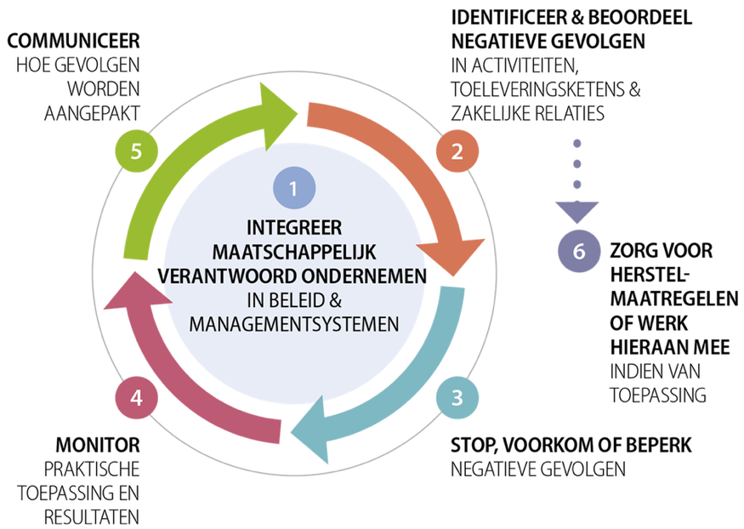
Belangrijkste conclusie…
Basis voor compliance
Soms moet je meer doen
Samenwerking cruciaal
=
Bron: OESO Due Diligence Handreiking MVO

Slide 30
Waarom in één proces?
Het integreren van duurzaamheidswetgeving in één geïntegreerd proces levert meer waarde op
  Strategisch niveau:
    Eén centrale governance en eigenaarschap,
    Betere strategische aansluiting op bedrijfsdoelen,
    Een betere beheersing van de keten en de risico’s (incl. leveringszekerheid en
    Vermogen om sneller te reageren op nieuwe wetgeving
  Operationaal niveau:
    Geen aparte compliance-trajecten
    Minder dubbele werkzaamheden en dataverzameling,
    Lagere kosten (operationeel én IT)
    Consistente rapportage en communicatie naar stakeholders
  Impact niveau:
    Meer ruimte eigen duurzaamheidsambities
    Meer positieve impact in ketens

Slide 31
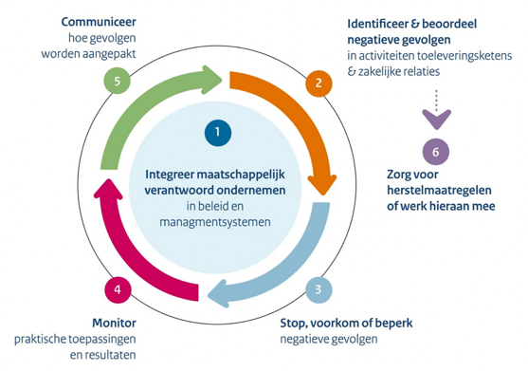

Roadmap:
Hoe pak je regie?
Werk samen
5
2
4
Meet, deel & verbeter
Bepaal waar je begint
Werk samen
Pak risico’s aan
Richt je
organisatie in
6
1
3
Wetgeving is gebaseerd op de OESO 6-stappen
Implementatie daarvan = basis integrale aanpak
De roadmap laat zien hóe je dat als bedrijf praktisch aanpakt
Werk samen

Slide 32
Roadmap:
Bepaal waar je begint
Bepaal waar je begint
Meet, deel & verbeter
Werk samen
Pak je risico’s aan
Richt je organisatie in
Werk samen

Slide 33

Roadmap:
Bepaal waar je begint
START: Basisinzicht in producten, grondstoffen, diensten en activiteiten? (Inclusief verpakkingen en machines)
1. Inzicht wettelijk kader: vallen producten, grondstoffen of diensten onder:
1A. Markttoegang wetgeving (EUDR/ FLR)
1B. Product/ risico georiënteerde wetgeving (EUBR/CMV)
1C. Andere duurzaamheidswetgeving (CSRD/ CSDDD/ PPWR/ Ecodesign etc.)
2. Inzicht in afhankelijkheid en belang: is het product/ grondstof/ dienst essentieel voor bedrijf, groot in volume/ waarde en/of zijn er bepaalde klanteisen?
3. Inzicht hoge risico’s: Zijn er bekende hoge risico’s?
LOGBOEK:
Leg keuzes vast
(wat, waarom, wanneer)
RESULTAAT: Inzicht in ketens je mogelijk verder wilt onderzoeken
4. Inzicht in bestaande risicobeheersing: Zijn er sterke signalen dat risico’s al beheerst worden?
RESULTAAT: Inzicht in ketens je als eerste verder wilt onderzoeken (geprioriteerde ketens)
5. Identificeer risico’s: op mens, milieu en klimaat in de geprioriteerde ketens
6. Beoordeel risico’s op combinatie van meest urgent, materialiteit, wettelijk eisen en eigen strategie & ambitie
RESULTAAT: Inzicht in ketens en risico’s waar je mee verder gaat

Slide 34
Roadmap:
Bepaal waar je begint
VERVOLG:
Nadat de geprioriteerde ketens en risico’s zijn onderzocht:
de andere geselecteerde ketens onderzoeken,
daarna verder met overige ketens
schrijf op wanneer en hoe je dit gaat doen
En ga ondertussen aan de slag met risico’s aanpakken voor de geprioriteerde ketens
LOGBOEK:
Leg keuzes vast
(wat, waarom, wanneer)
Begin
Richt in
Pak aan
Meet - deel
Werk samen

Slide 35
Roadmap:
Richt je organisatie in
Werk samen
Meet, deel & verbeter
Bepaal waar je begint
Werk samen
Pak risico’s aan
Richt je organisatie in
Notes:
11:10

Slide 36

Roadmap:
Richt je organisatie in
Gebruik OESO 6-stappen plan als basis • Risico gebaseerd • Integreer in bestaande systemen
Basisprincipes:
Missie/visie,
ambitieniveau duurzaamheid
Strategische keuzes
MVO beleid
Two-way Code of Conduct
Intern bewustzijn & betrokkenheid creëren
0:
Lichte Governance
1:
Inspiratie sessie
2:
Gap analyse
3: Visie/Missie workshop
4: Governance
5:
Beleids-structuur
6:
Integratie
in systemen
Trekker benoemen met klein kernteam
6-stappen OESO?
Duurzaamheidswetten?
Prioritaire ketens/risico’s?
Strategische/ operationele verantwoordelijkheden?
Inrichting klachtenmechanisme
Bestaande systemen aanpassen
nieuw waar nodig

Slide 37
Roadmap:
Pak je risico’s aan
Werk samen
Meet, deel & verbeter
Bepaal waar je begint
Richt je organisatie in
Pak je risico’s aan
Werk samen

Slide 38
Roadmap:
Pak je risico’s aan
Wees realistisch èn ambitieus • Sluit aan op wat er al gebeurd intern en extern
Werk samen met en ondersteun ketenpartners • Betrek alle afdelingen
Basisprincipes:
1:
Bepaal Betrokkenheid
2:
Kies passende maatregelen
3:
Vergroot je invloed
4:
Maak Actieplannen
5:
Leg afwegingen vast
LOGBOEK:
Leg keuzes vast
(wat, waarom, wanneer)
Voor prioritaire ketens en risico’s
Kijk daarbij ook goed naar je eigen invloed op risico’s
Nader onderzoek in risico’s/ ketens
In je eigen bedrijf zaken aan passen
  Evalueer inkooppraktijken/ pas aan waar nodig
  Richt een klachtenmechanisme in
In je ketens acties ondernemen:
  Samenwerken met leveranciers/ ketenpartners
  Product aanpassen/ ketens anders inrichten
Via samenwerking, certificering en keteninitiatieven

Slide 39
Roadmap:
Meet, deel & verbeter
Werk samen
Meet, deel & verbeter
Bepaal waar je begint
Pak risico’s aan
Richt je organisatie in
Werk samen

Slide 40
Roadmap:
Meet, deel & verbeter
Basisprincipes:
Begin klein en groei
Perfecte data bestaat niet
Zonder samenwerking geen data
Verzamel data per keten, niet per wet!
Niet meten zonder verbeteren
Meet voortgang en effect tussentijds en met heldere KPI’s
Pas beleid, processen en maatregelen aan waar nodig
1:
Meet
in de keten
2:
Meet voortgang en effect
3:
één data informatie-basis
4:
Gebruik data om te verbeteren
5:
Deel eerlijk en onder-bouwd
6:
Borg intern
Kijk verder dan directe leveranciers
Niet alles is relevant:
  Voortgang interne proces
  Effect maatregelen prioritaire ketens en risico’s
  Data nodig voor wetgeving
Gebruik bestaande informatie en systemen
Breng afdelingen/ data samen dat voorkomt dubbel werk
Ontwerp continue proces met vaste cyclus
Leg keuzes en wijzigingen vast

Slide 41
De basis is data
Keten informatie/ herkomst leveranciers
6-stappen
Brede DD (CSDDD)
Risico informatie
Rapportage (CSRD)
Ontbossing
Geïntegreerd duurzaamheids-dashboard
Gedwongen arbeid
Data negatieve gevolgen
Batterijenverord.
Conflictmineralen
Acties & herstel (maatregelen en klachten)
LCA
Begin
Richt in
Pak aan
Meet - deel
Werk samen

Slide 42
Roadmap:
Werk samen
Werk samen
Meet, deel & verbeter
Bepaal waar je begint
Werk samen
Pak risico’s aan
Richt je
organisatie in
Werk samen

Slide 43
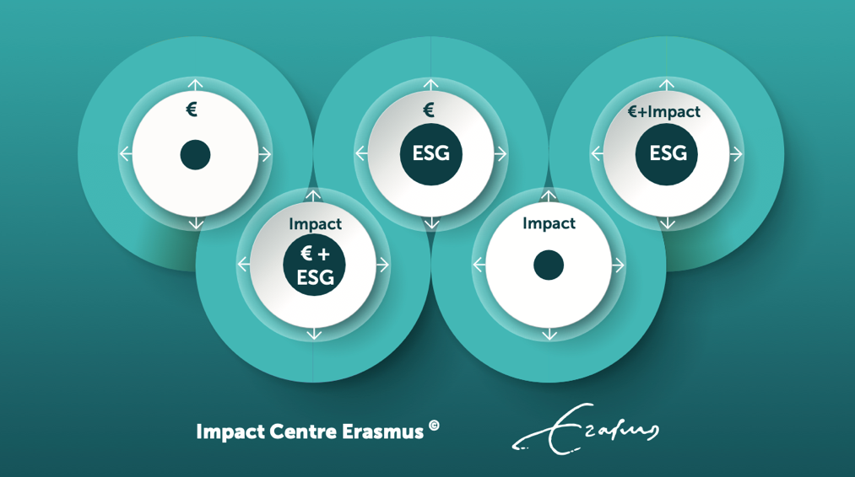
Welke taal gebruik je?
Om te bepalen hoe je mensen het beste mee kan krijgen, intern of extern, is het goed om te kijken naar hun oriëntatie
Welke oriëntatie hebben ze?:
Pure financiële oriëntatie
Financiële oriëntatie + ESG/do no harm
Finance + Impact
Impact + Finance
Pure Impact oriëntatie
Begin
Richt in
Pak aan
Meet - deel
Werk samen

Slide 44
Welke taal gebruik je?
Orientatie | Houding | Sleutelwoorden | Weerstand | Hoe verder?
Financieel | Inactief | winst, omzet, kostenbesparing | Kosten, geen verplichting, angst voor margedruk | Financiele en juridische feiten
Financieel & Do no harm | Reactief | business case, klantgericht, concurrentievermorgen | Te complex, meer duidelijkheid nodig, te weinig capaciteit | Business case en good practices
Financieel & maatschappelijk | Actief | Reputatie, duurzame groei, toekomstbestendig | Niet alles tegelijk, afhankelijk van partners, angst greenwashing | Meervoudige waardecreatie (zacht en hard)
Maatschappelijk & financieel | Proactief | Toekomstige generaties, bewuste groei, transparantie | Meer doen maar middelen beperkt, complexiteit, pionieren kan cont. schaden | Bewijs schaalbaarheid, systeemimpact
Pure Impact oriëntatie | innovatief | Positieve impact, rechtvaardigheid, | Systeem werkt tegen, regelgeving loopt achter | Systeemwaarden/ maatschappelijke verandering
Begin
Richt in
Pak aan
Meet - deel
Werk samen
Notes:
1. Vooral financieel gedreven
De nadruk ligt op kosten, omzet, wettelijke minimumeisen en financiële risico’s. Duurzaamheid krijgt aandacht wanneer het nodig is om boetes, klantverlies of financiële schade te voorkomen.
Wat helpt: concrete wettelijke eisen, klantvragen, kosten, risico’s, deadlines en financiële onderbouwing.
2. Financieel gedreven met aandacht voor ESG
Duurzaamheid wordt gezien als iets dat nodig is vanwege klanten, marktverwachtingen, reputatie of aankomende wetgeving. De vraag is vooral: hoe houden we dit haalbaar?
Wat helpt: praktische voorbeelden, sectorontwikkelingen, klantverwachtingen, stappenplannen en bewijs dat de aanpak uitvoerbaar is.
3. Balans tussen financieel belang en impact
Deze groep wil maatschappelijke waarde combineren met een gezonde bedrijfsvoering. Er is vaak bereidheid om te bewegen, maar ook zorg over prioriteiten, bewijs, capaciteit en geloofwaardige communicatie.
Wat helpt: duidelijke prioriteiten, meetbare voortgang, reputatievoordelen, klantwaarde, medewerkerbetrokkenheid en voorbeelden van bedrijven die vergelijkbare stappen zetten.
4. Impact als strategische richting
Duurzaamheid is onderdeel van de strategie. De vragen gaan vaker over schaalbaarheid, keteninvloed, innovatie en hoe je ambities praktisch organiseert.
Wat helpt: langetermijnwaarde, systeemimpact, ketensamenwerking, innovatie, sectorstandaarden en duidelijke keuzes om van ambitie naar uitvoering te komen.
5. Impact als missie
De organisatie of persoon is sterk gedreven door maatschappelijke verandering. De weerstand zit vaak niet in motivatie, maar in systeemgrenzen, schaalbaarheid, financiering of marktdruk.
Wat helpt: coalities, systeemverandering, impactdata, partnerschappen, innovatieve oplossingen en samenwerking met partijen die dezelfde missie delen.

Slide 45
Welke taal gebruik je?
Hoe je dit toepast in 3 stappen:
Herken de oriëntatie: Luister in een gesprek naar de woorden die de ander gebruikt. Vallen termen als "business case" en "marge"? Dan zit je in Model 1 of 2. Hoort je woorden als "stakeholders" of "impact"? Dan is de ander waarschijnlijk Model 3 of 4.
Kies je woorden: Pas je eigen vocabulaire aan. Gebruik bij een financieel gedreven partner (Model 1) bijvoorbeeld nooit abstracte woorden zoals 'hoop' of 'planetaire grenzen'; zij reageren alleen op harde feiten en de business case.
Toon het juiste bewijs: Zorg dat je de data bij de hand heeft die bij hún model past. Een CFO (Model 1) overtuig je met een kosten-batenanalyse, terwijl je een visionaire oprichter (Model 5) eerder mee krijgt met een Theory of Change of wetenschappelijke ecologische rapporten
Begin
Richt in
Pak aan
Meet - deel
Werk samen

Slide 46

Case: Maison Vermeer
Chocolaterie Maison Vermeer is een derde generatie familiebedrijf, opgericht in 1915 en gevestigd in Delft
Producent van luxe chocoladeproducten met distributie in meerdere Europese landen
Het bedrijf combineert traditioneel vakmanschap met innovatieve recepturen en een sterke focus op kwaliteit en presentatie
Maison Vermeer produceert bonbons, pralines en chocoladerepen voor het hogere segment van de markt
Het paradepaardje van Maison Vermeer is de Koningsbonbon: een meesterlijke creatie van pure cacao en fluweelzachte karamel, afgewerkt met sprankelend eetbaar bladgoud.
Notes:
Maison Vermeer is trots op zijn familie-erfgoed en ambachtelijke kwaliteit, maar erkent dat ook een traditioneel bedrijf moet meebewegen met maatschappelijke verwachtingen. Duurzame productie, transparante ketens en naleving van Europese wetgeving staan daarom steeds nadrukkelijker op de agenda.

Slide 47

Case: Maison Vermeer
Kernmerken van het bedrijf
Omzet: € 40 miljoen
Aantal medewerkers: 218
Afzetmarkten: Nederland (70%), België, Duitsland, Frankrijk
Belangrijkste afnemers: warenhuizen, horecagroothandels, cadeauwinkels
Productielocatie: Delft, Nederland
Capaciteit: ± 25 miljoen pralines per jaar
Paradepaardje van Maison Vermeer: “Koningsbonbon”, een chocolade praline, handgemaakt en luxe afgewerkt met bladgoud en noten.
Ingrediënten: cacao, suiker, palmolie, melk, hazelnoten en bladgoud
Verpakt in een luxe verpakking van karton en aluminium

Slide 48

Case: Waar begint Vermeer?
START: Basisinzicht in producten, grondstoffen en materialen? (Inclusief verpakkingen en machines)
De inkoopafdeling brengt op hoofdlijnen in kaart wat het bedrijf allemaal inkoopt, en uit welke ingrediënten/ grondstoffen deze bestaan, dit gaat zowel om de primaire ingrediënten (± 40) , de verpakkingsmaterialen en overige inkoop (zoals machines voor de fabriek);
1. Inzicht wettelijk kader: vallen producten of grondstoffen onder:
  Markttoegang wetten?
    FLR -> JA: voor de producten die Maison Vermeer op de (EU) markt aanbiedt
    EUDR -> JA: voor Cacao en Palmolie
  Product/ risico georiënteerde wetten?
    EUBR -> JA: importeert tempereer-machine met PLC besturingssysteem met kleine lithium batterij uit China
    CMV -> NEE: koopt in van andere importerende partij (en geen 100 kg)
  Andere duurzaamheidswetgeving?
    PPWR -> JA: Producent verkoopverpakking bonbons; fabrikant verpakte bonbons; eindgebruiker verpakkingen eigen inkoop
    CSRD/ CSDDD -> NEE: te klein, wel indirect
Begin
Richt in
Pak aan
Meet - deel
Werk samen

Slide 49
Case: Waar start Vermeer?
2. Inzicht in afhankelijkheid en belang: is een grondstof essentieel voor Maison Vermeer, groot in volume/ waarde en/of zijn er specieke klanteisen?:
Op basis van grootste volume (Cacao & Zuivel) en grootste spend (Cacao & Hazelnoten)
Aanvullend op basis van kritiek ingrediënt voor het bedrijf: Cacao
Een grote, beursgenoteerde afnemer wil de Taxonomische duurzaamheid van zijn inkoopportefeuille aantonen en vraagt om cijfers over CO2 emissies van de Koningsbonbon (cacao, suiker, palmolie, melk, hazelnoten en bladgoud) waarvoor een LCA (Life Cycle Assessment) nodig is
Twee CSRD-plichtige afnemers vragen d.m.v. questionnaires om data over impacts op mensenrechten en milieu bij zowel de productielocatie van Maison Vermeer als in de productieketen
3. Inzicht hoge risico’s: zijn er bekende hoge risico’s?
Ketens met meeste risico op dwangarbeid: alle landbouwketens en machineketen China
Ketens met risico op ontbossing: Palmolie en Cacao
Ketens met grote CO2 uitstoot: Zuivel
Begin
Richt in
Pak aan
Meet - deel
Werk samen

Slide 50
Case • Waar begint Vermeer?
RESULTAAT: Inzicht in ketens die Vermeer mogelijk nader wil onderzoeken
Cacao
Palmolie
Hazelnoten
Suiker
Melk
Bladgoud
Tempereer-machine
4. Inzicht bestaande risicobeheersing:
Suiker (komt uit Nederland)
Melk (komt uit Nederland en is biologisch)
RESULTAAT: Inzicht in ketens die Vermeer als eerste verder wil onderzoeken (geprioriteerde ketens)
Cacao
Palmolie
Hazelnoten
Bladgoud
Tempereer-machine
Suiker (alleen CO2)
Melk (alleen CO2)
Begin
Richt in
Pak aan
Meet - deel
Werk samen

Slide 51
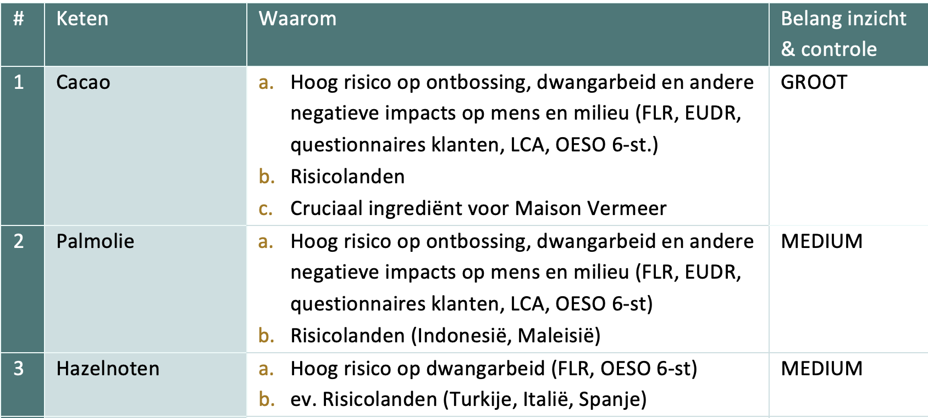
Case • Fase begin: Logboek
Begin
Richt in
Pak aan
Meet - deel
Werk samen

Slide 52
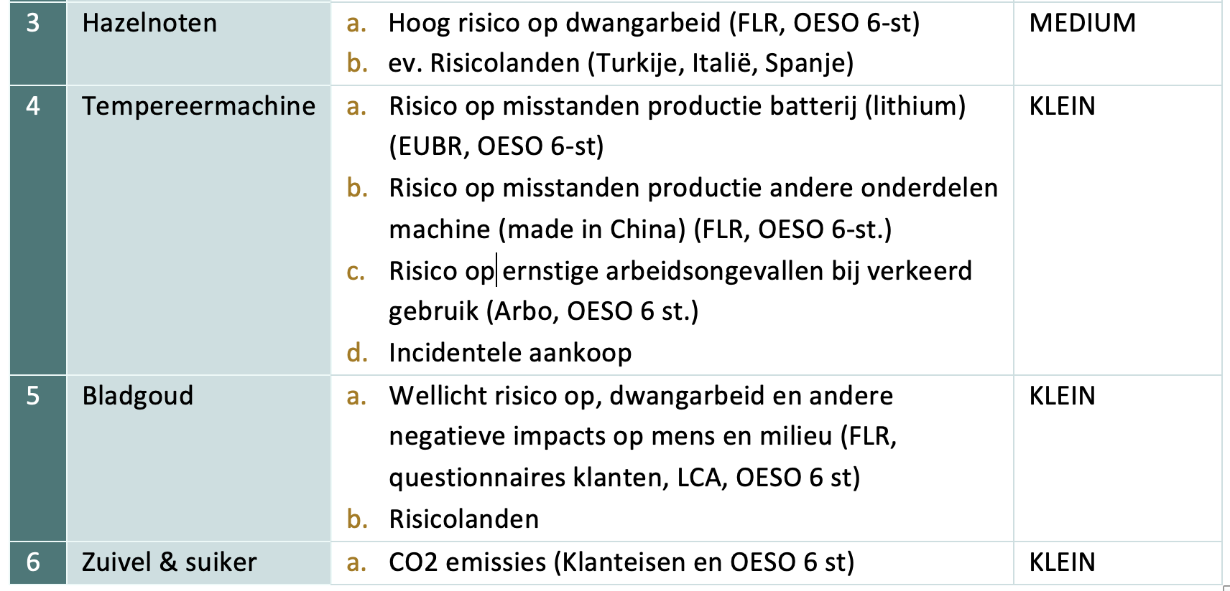
Case • Fase begin: Logboek
Begin
Richt in
Pak aan
Meet - deel
Werk samen

Slide 53
Case: Hoe verder?
Van Maison Vermeer wordt dus het volgende vereist, gevraagd en verwacht:
Dwangarbeid verordening (FLR) voor alle ketens
Ontbossingswetgeving (EUDR) voor cacao en palmolie
Batterijenverordening (EUBR) voor (bepaalde grondstoffen van) de batterij in de tempereermachine
PPWR voor verpakkingen die het bedrijf op de markt brengt of ontvangt bij de inkoop van producten
LCA voor de Koningsbonbon van een grote afnemer
Invullen vragenlijsten voor CSRD en CSDDD data van klanten
Implementeren van het OESO 6-stappenmodel voor due diligence door de overheid
Hoe pakt Maison Vermeer dit op?
Begin
Richt in
Pak aan
Meet - deel
Werk samen

Slide 54
Case: Samenhang algemeen
6-stappen OESO | LCA- C2C | Dwangarb. (FLR) | Ontbossing (EUDR) | Batterijen (EUBR) | Verpakkingen (PPWR) | Voedselveiligheid (ALV) | Brede DD (CSDDD) | Rapportage (CSRD)
Waardeketen | C2C | Productie | Informatie | Toelevering |  | Traceren | Activiteiten
1a. Beleid |  | Verwijzing |  |  |  | HACCP
1b. Integratie |  | Verwijzing | Indirect
2a. Keten kennen |  | Productie |  | Toelevering
2b. Impacts kennen | CO2 | Dwang-arbeid | Ontbossing bij oorsprong |  | Technische eisen | Voedselveilig-heid
2c. Prioriteren |  | Verwijzing
3. Acties |  |  | Non-conf. |  | Preventie
4. Monitoren |  | Verwijzing |  |  | Verpakkingstr
5. Communicatie |  |  |  |  | Etikettering | Tr./Meldingen
6a. Herstellen |  | Verwijzing |  |  |  | Terugroepen
6b. Klachten-mechanisme

Slide 55
Case: Pak risico’s aan!
Uitkomst fase Bepaal waar je begint voor Maison Vermeer:
Keten | Belang | Wetgeving/ klanteisen? | Passende maatregel
Cacao | Groot | Ontbossing (EUDR)/ Dwangarbeid (FLR)/ LCA/ klantvragen/ OESO-rl | Externe samenwerking: Tony’s Open Chain
Palmolie | Medium | Ontbossing (EUDR)/ Dwangarbeid (FLR)/ LCA/ klantvragen/ OESO-rl | Nader onderzoek
Hazelnoten | Medium | Dwangarbeid (FLR)/ klantvragen/ OESO-rl | Nader onderzoek
Tempereermachine | Medium | Lithium) (EUBR)/ Dwangarbeid (FLR) | Nader onderzoek/ intern: training medewerkers
Suiker | Medium | LCA | In keten: eerste screening met openPCF software per 100 gr. bonbon in overleg klant
Melk | Medium | LCA | idem
Bladgoud | Klein | LCA | idem

Slide 56
Case: Pak risico’s aan!
Palmolie over drie sporen:
      Certificering en traceerbaarheid: alleen nog RSPO gecertificeerde palmolie gebruiken
        Beter zicht over herkomst palmolie
        Risico’s sneller signaleren, oa via klachtenmechanisme
        Toegang tot informatie van NGO’s en vakbonden via RSPO multistakeholdersplatform
        maar:
        Kosten zijn hoger
        Geen zekerheid (gezien klachten RSPO)
      Alternatieven palmolie onderzoeken bv raapzaadolie. sheaboter, cacaoboter. Maison Vermeer kijkt naar: productkwaliteit, prijs, beschikbaarheid, milieu impacts en sociale gevolgen. Ze bespreekt dit met experts en stakeholders
        Mogelijk minder milieu schade en andere negatieve impacts
        Europese alternatieven (geen gesleep over de wereld)
        maar:
        Hogere kosten (opbrengst palmolieteelt is hoger)
        Alternatieve grondstoffen hebben mogelijk eigen risico’s
        Geen oplossing voor risico’s palmolie keten
Begin
Richt in
Pak aan
Meet - deel
Werk samen

Slide 57

Case: Pak risico’s aan!
      Zelf concrete verbeteringen doorvoeren op prioritaire risico’s in deze keten door keten transparanter te maken en prioritaire risico’s aan te pakken (en die zijn altijd (!) inclusief ontbossing en dwangarbeid)
Vervolg:
Bespreking MVO Werkgroep en advisering directie
Besluit directie/ familie
Maken actieplan om de werksporen te kunnen implementeren
Bijhouden logboek over welke afwegingen gemaakt worden
NB: dit alles zal o.a. afhangen van de visie/ missie en de duurzaamheidsambities van Maison Vermeer
Begin
Richt in
Pak aan
Meet - deel
Werk samen

Slide 58

Case: Pak risico’s aan!
PCF Koningsbonbon:
      Bepaling doel en scope (Sales)
        In overleg met de klant PCF ipv LCA: wat willen ze precies weten op welk detail niveau (C2C/ C2G etc)
          C2G op basis van secundaire data
        In welke eenheid? Per bonbon of per doosje (100 gr)
          Per bonbon
      Inventarisatie van data (Inkoop/ Quality & Sustainability/ Logistiek)
        Ingrediënten
        Productieproces
        Verpakking
        Transport
      Maison Vermeer gebruikt gratis smeclimatehub.org software om algemene inzichten te krijgen:
      Uit de PCF komen de volgende hotspots:
        Bladgoud (aandeel 59%) -> kan dit vervangen worden?
        Cacao (aandeel 28%) -> kloppen de alg. gegevens met Tony’s Open Chain?
        Aluminium verpakking (aandeel 5%) -> kan dit vervangen worden?
        (ook van belang voor PPWR)
Begin
Richt in
Pak aan
Meet - deel
Werk samen

Slide 59


Wetgeving rondom extern delen
Wetgeving | Omschrijving | Ingangsdatum
Oneerlijke Handelspraktijken | Beschermd consumenten tegen misleiding: verbiedt misleidende claims, weglaten informatie en agressieve praktijken | Al van kracht
Empowering Consumers for the Green Transition | Consumenten beter informeren, specifiek op duurzaamheid: geen vage claims, geen eigen labels, transparantie levensduur, repareerbaarheid etc | 2024
Green Claims | Misleidende claims voorkomen/ onderbouwing claims met bewijs | Omnibus?
Concreter
“Duurzame Koningsbonbon”
mogelijk misleidend, te vaag en niet onderbouwd
“Onze Koningsbonbon met X% lagere CO₂-uitstoot dan in 2025 bevat cacao uit een traceerbare keten”
Concreet, onderbouwd met Open Chain, PCF en actieplan CO2 reductie

Slide 60
Roadmap:
Hoe pak je regie?
Werk samen
5
2
4
Meet, deel & verbeter
Bepaal waar je begint
Werk samen
Pak risico’s aan
Richt je
organisatie in
6
1
3
Wetgeving is gebaseerd op de OESO 6-stappen
Implementatie daarvan = basis integrale aanpak
De roadmap laat zien hóe je dat als bedrijf praktisch aanpakt
Werk samen

Slide 61

Reflectie: wat ga je hiermee doen?
Bespreek samen hoe jullie als sector, branche of keten de roadmap kunnen implementeren en verder brengen

Slide 62

Dank!
www.rbconnect.nl
info@rbconnect.nl
© iStock-1352449320

